Slide 1
“aos pÉs de jesus”

Slide 2
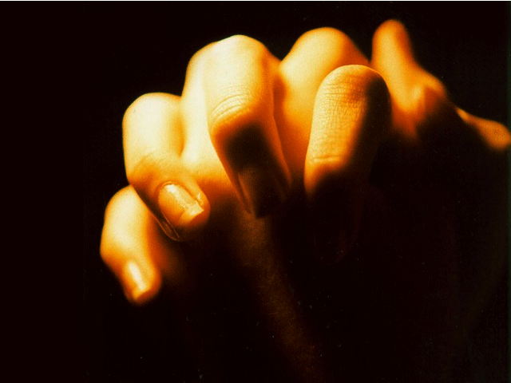
Um momento de oração…

Slide 3
30
A
Verdadeira
Beleza
Notes:
LA VERDADERA BELLEZA
¿En qué consiste?
¿Cómo podemos tenerla?
Una joven llamaba la atención por su belleza. Su rostro era hermoso, su cuerpo esbelto y simétrico, su cabello sedoso, su piel suave y sonrosada.
Habría ganado un concurso de belleza, pero un admirador que la observaba deslumbrado entró a conocerla en su ambiente. Notó que en su carácter era egoísta, orgullosa y falsa, y su vocabulario era vulgar. Se desilusionó terriblemente, la apariencia lo había engañado
La verdadera belleza no está en la apariencia exterior, en el arreglo personal, en joyas y pinturas que se puedan utilizar, ni en ropas que se puedan lucir, sino en el adorno interior de un carácter afable, atrayente.
¡Qué bien nos sentimos con esa persona, aunque no sea tan linda! ¿Verdad?
Tampoco es tan importante cómo nos ve el hombre, sino, considerar cómo nos ve Dios.

Slide 4
O ADORNO DA ALMA
Notes:
EL ADORNO DEL ALMA

Slide 5
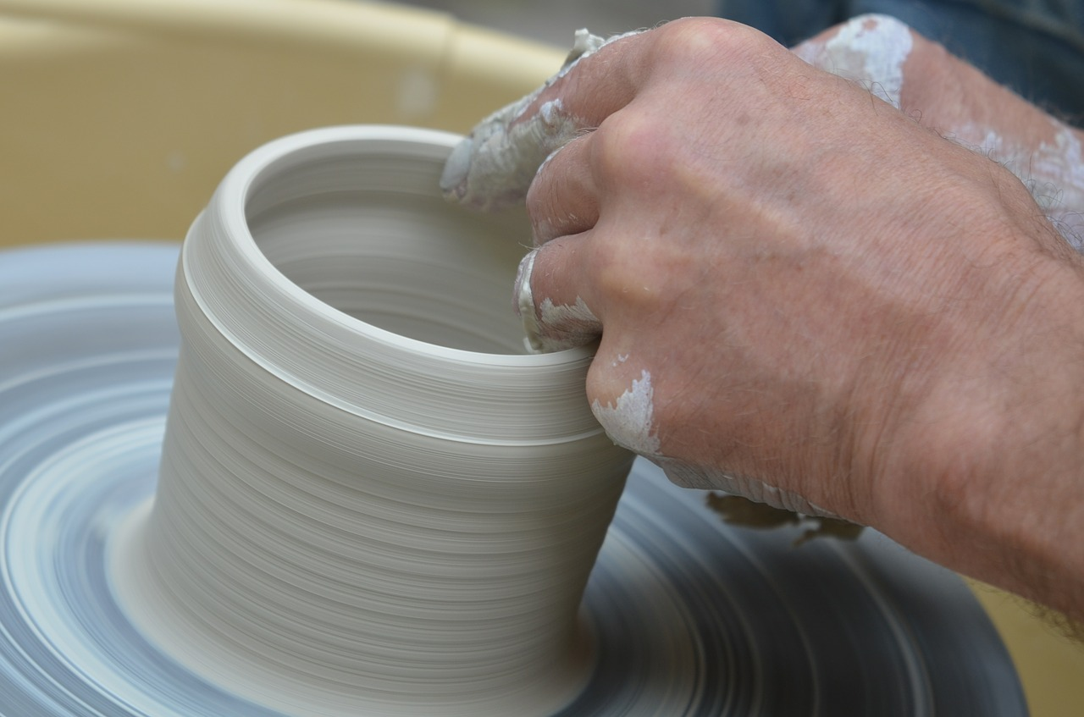
Como se denomina a verdadeira beleza, que actua mediante a ajuda do Espírito Santo desde dentro para fora?
Notes:
1. ¿Cómo se denomina la verdadera belleza, que actúa mediante la ayuda del Espíritu Santo desde adentro hacia afuera?

Slide 6
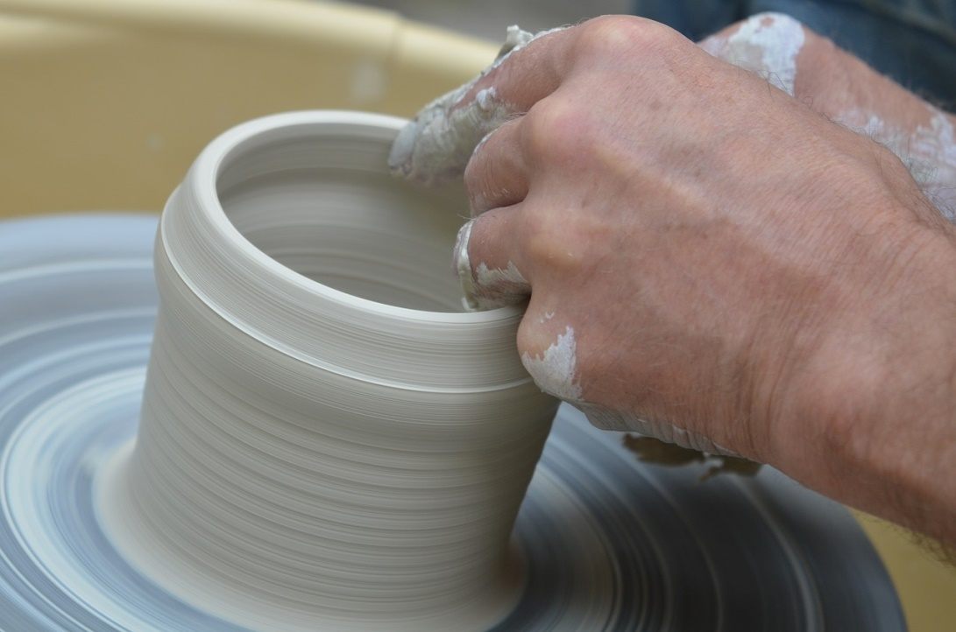
1 Tessalonicenses 4:3, 7
“Porque essa é a vontade de Deus, a vossa santificação; que vos abstenhais da fornicação… porque não nos chamou Deus para a imundícia, mas para a santificação.”
Notes:
Ese proceso de perfeccionamiento se denomina: Santificación.
1 Tesalonicenses 4:3, 7;
“3 Pues la voluntad de Dios es vuestra santificación; que os apartéis de fornicación;
7 Pues no nos ha llamado Dios a inmundicia, sino a santificación.”

Slide 7
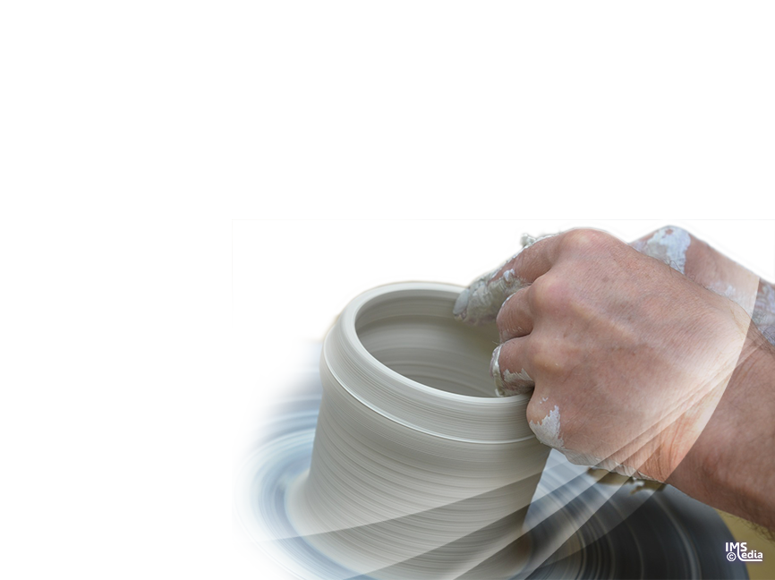
Romanos 6:22
“Mas agora, libertados do pecado, e feitos servos de Deus, tendes o vosso fruto para santificação, e por fim a vida eterna.”
Notes:
Romanos 6:22
“Mas ahora que habéis sido libertados del pecado y hechos siervos de Dios, tenéis por vuestro fruto la santificación, y como fin, la vida eterna.”
Cuando el alfarero trabaja el barro, y sobre la rueda moldea un jarro, lo hace desde adentro hacia afuera. Dios desea también transformar nuestro interior, para que se vea en el exterior la expresión de su santa voluntad. Ese proceso de perfeccionamiento se denomina: Santificación.

Slide 8
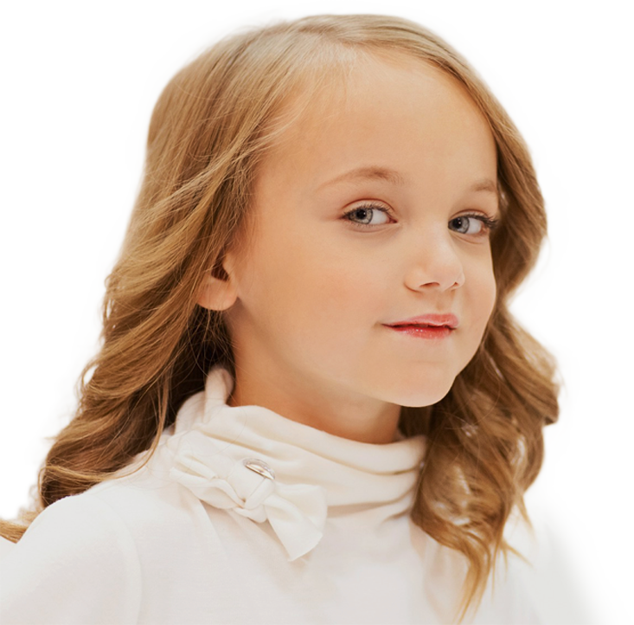
Que aspecto do nosso ser deve ser santificado pela obra da graça do Espírito Santo em nós?
Notes:
2. ¿Qué aspecto de nuestro ser debe ser santificado por la obra de la gracia de Espíritu Santo en nosotros?

Slide 9
1 Tessalonicenses 5:23
Tudo
espírito,
alma
corpo.
“E o mesmo Deus de paz vos santifique em tudo; e todo o vosso espírito, e alma, e corpo, sejam plenamente conservados irrepreensíveis para a vinda de nosso Senhor Jesus Cristo.”
Notes:
1 Tesalonicenses 5:23
“Y el mismo Dios de paz os santifique por completo; y todo vuestro ser, espíritu, alma y cuerpo, sea guardado irreprensible para la venida de nuestro Señor Jesucristo.”
Espíritu, alma y cuerpo.
Nuestros pensamientos, sentimientos y acciones deben ser santificados. En nuestros hábitos de comer, vestir, hablar y vivir debe notarse que somos seguidores de Jesús.

Slide 10
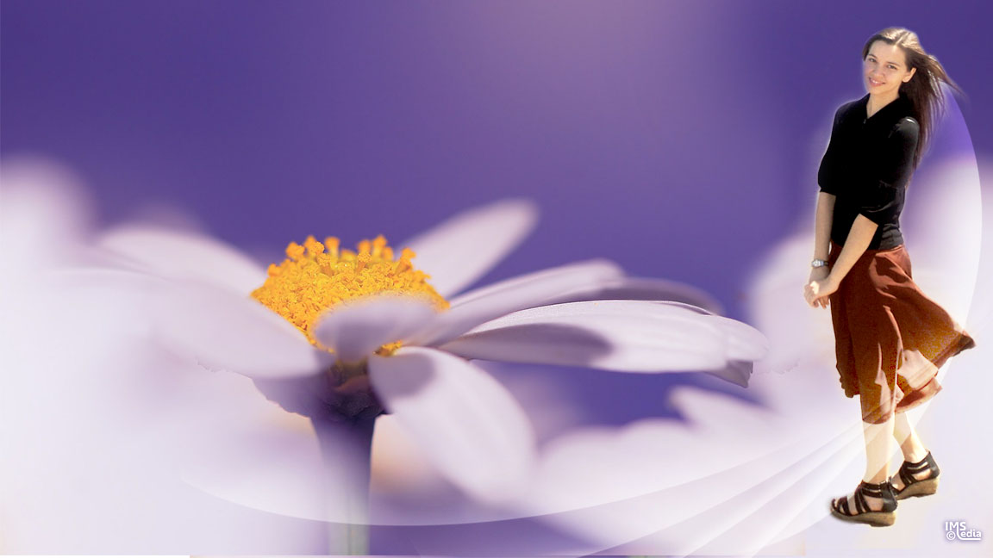
Que conselho nos é dado com relação à indumentária?
Notes:
3. ¿Qué consejo se nos da en cuanto al arreglo personal y a la indumentaria?

Slide 11
1 Timóteo 2:9-10
“Que do mesmo modo as mulheres se ataviem em traje honesto, com pudor e modéstia, não com tranças, ou com ouro, ou pérolas, ou vestidos preciosos, mas como convém a mulheres que fazem profissão de servir a Deus com boas obras.”
Notes:
1 Timoteo 2:9-10
9 Asimismo que las mujeres se atavíen de ropa decorosa, con pudor y modestia; no con peinado ostentoso, ni oro, ni perlas, ni vestidos costosos, 10 sino con buenas obras, como corresponde a mujeres que profesan piedad.
Usar ropa decorosa con pudor y modestia, sin ostentación.

Slide 12
Em que consiste o verdadeiro adorno da mulher cristã?
Notes:
4. ¿En qué consiste el verdadero adorno de la mujer cristiana?

Slide 13
1 Pedro 3:2-5
“Considerando a vossa vida casta, em temor. O enfeite delas não seja o exterior, no frisado dos cabelos, no uso de jóias de ouro, na compostura dos vestidos; Mas…, no incorruptível traje de um espírito manso e quieto, que é precioso diante de Deus. Porque assim se adornavam também antiguamente as santas mulheres que esperavam em Deus, e estavam sujeitas aos seus próprios maridos.”
Notes:
1 Pedro 3:2-5
2 considerando vuestra conducta casta y respetuosa.
3 Vuestro atavío no sea el externo de peinados ostentosos, de adornos de oro o de vestidos lujosos,
4 sino el interno, el del corazón, en el incorruptible ornato de un espíritu afable y apacible, que es de grande estima delante de Dios.
5 Porque así también se ataviaban en otro tiempo aquellas santas mujeres que esperaban en Dios, estando sujetas a sus maridos;
En su espíritu afable y apacible.

Slide 14
O que embeleza realmente
as pessoas?
Notes:
5. ¿Qué embellece en realidad a la persona?

Slide 15
Provérbios 15:13
“O coração alegre aformoseia o rosto, mas pela dor do coração o espírito se abate.”
Notes:
Proverbios 15:13
“El corazón alegre hermosea el rostro; Mas por el dolor del corazón el espíritu se abate.”
El corazón alegre hermosea el rostro.
Las mujeres del antiguo Israel llevaban una cinta azul en sus vestidos para distinguirse de los paganos idólatras. ¿Cuál es la cinta azul que nos distingue hoy? La modestia en el vestir, el evitar los adornos de oro, las pinturas y teñidos que a menudo afectan la salud, fomentan la vanidad y deforman la persona de ser como la hizo Dios. Le decimos al Creador en otras palabras: "No estoy conforme como me creaste". Un rostro alegre y natural, un carácter afable y sincero deben ser nuestro verdadero adorno.

Slide 16
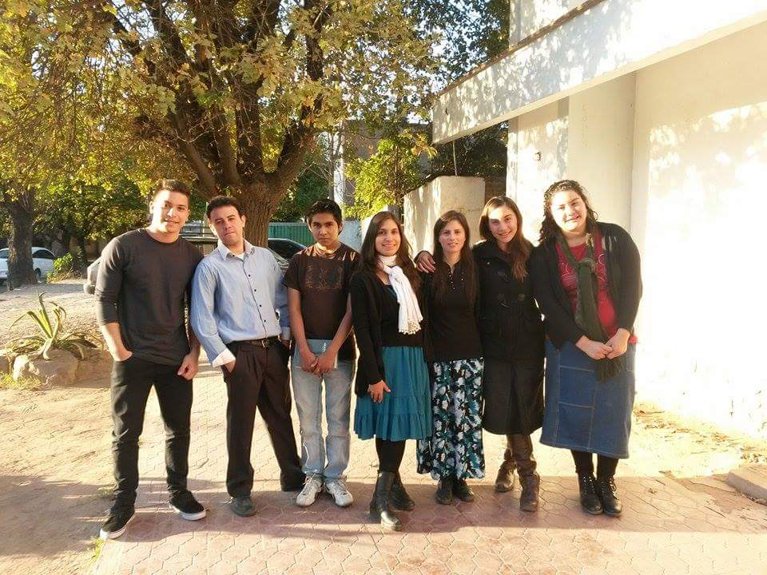
Que classe de roupa desagrada ao Senhor?
Notes:
6. ¿Qué clase de vestimenta desagrada al Señor además?

Slide 17
Deuteronómio 22:5
“Não haverá traje de homem na mulher, e nem vestirá o homem roupa de mulher; porque, qualquer que faz isto, abominação é ao Senhor teu Deus.”
Notes:
Deuteronomio 22:5
“No vestirá la mujer traje de hombre, ni el hombre vestirá ropa de mujer; porque abominación es a Jehová tu Dios cualquiera que esto hace.”

Slide 18
Menciona a Bíblia algo sobre o comprimento do cabelo?
Notes:
7. ¿Menciona la Biblia algo sobre el largo del cabello?

Slide 19
1 Coríntios 11:14-15
“Ou não vos ensina a mesma natureza que é desonra para o homem ter cabelo crescido? Mas ter a mulher cabelo crescido lhe é honroso, porque o cabelo lhe foi dado em lugar de véu.”
Notes:
1ª Corintios 11:14-15
14 La naturaleza misma ¿no os enseña que al varón le es deshonroso dejarse crecer el cabello?
15 Por el contrario, a la mujer dejarse crecer el cabello le es honroso; porque en lugar de velo le es dado el cabello.
A la mujer le es hermoso dejar crecer el cabello,
* Pero ¿le agradará a Dios una persona desarreglada, sucia y desgreñada. Por cierto que no. Vistamos con gusto, con ropa de buena calidad si es posible, llevando hábitos de estricta higiene.
* Irradiemos frescura, simpatía y sencillez, que cada persona vea que en nosotros hay algo diferente, no obstante evitemos que la opinión de lo que otros piensan de nosotros dirija nuestras acciones.
* Mantengamos una noble independencia, tratando de vivir para Dios. El gozo de haber amado y obedecido a Jesús será nuestra recompensa. Isaías 3:16-26, describe el fin de las vanidosas y desobedientes.

Slide 20
Irradiemos frescura, simpatia e simplicidade, que cada pessoa veja que há algo diferente em nós, evitando ao mesmo tempo que a opinião de outras pessoas dirija as nossas ações .
Devemos tratar de agradar e de viver para Deus. O gozo de ter amado e obedecido a Jesus será a nossa recompensa. Isaías 3:16-26, descreve o fim das vaidosas e desobedientes.
Notes:
* Irradiemos frescura, simpatía y sencillez, que cada persona vea que en nosotros hay algo diferente, no obstante evitemos que la opinión de lo que otros piensan de nosotros dirija nuestras acciones.
* Mantengamos una noble independencia, tratando de vivir para Dios. El gozo de haber amado y obedecido a Jesús será nuestra recompensa. Isaías 3:16-26, describe el fin de las vanidosas y desobedientes.

Slide 21
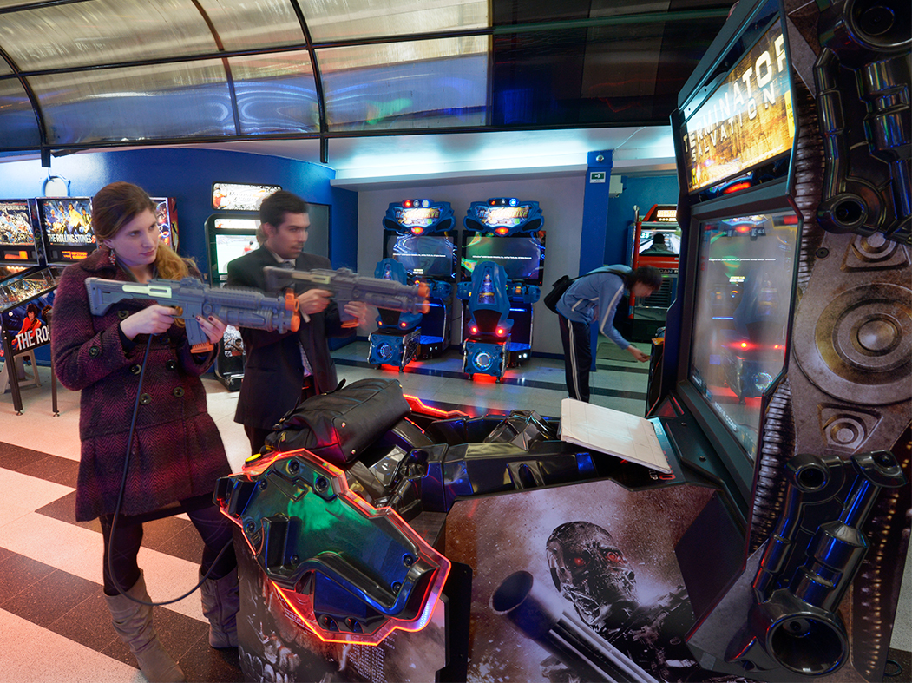
AS DIVERSÕES
Notes:
LAS DIVERSIONES

Slide 22
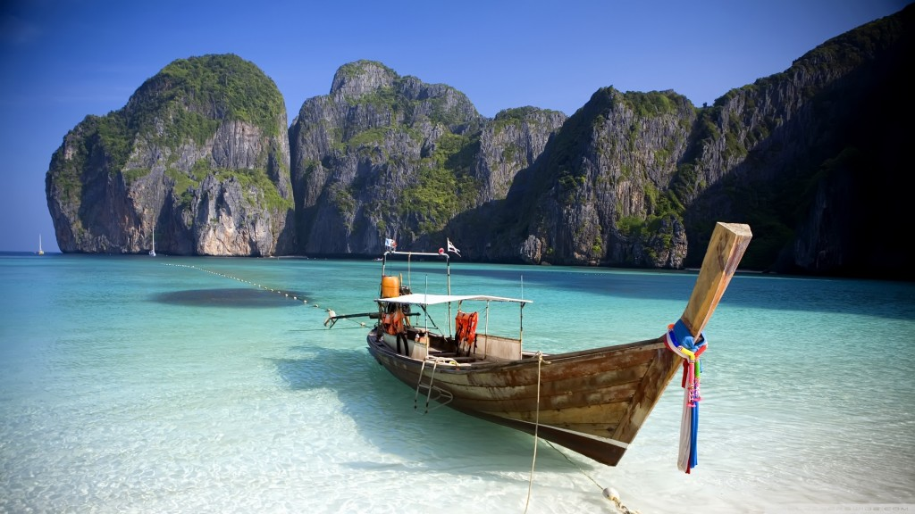
Que princípios revelados na Bíblia podemos aplicar a nossas diversões e passatempos?
Notes:
8. ¿Qué principios revelados en la Biblia podemos aplicar a nuestras diversiones y pasatiempos?

Slide 23
Filipenses 4:8
“Quanto ao mais, irmãos, tudo o que é verdadeiro, tudo o que é honesto, tudo o que é justo, tudo o que é puro, tudo o que é amável, tudo o que é de boa fama, se há alguna virtude, e se há algum louvor, nisso pensai.”
Notes:
Filipenses 4:8
“Por lo demás, hermanos, todo lo que es verdadero, todo lo honesto, todo lo justo, todo lo puro, todo lo amable, todo lo que es de buen nombre; si hay virtud alguna, si algo digno de alabanza, en esto pensad.”
Todo lo verdadero, honesto, justo, puro, amable, de buen nombre.
Juzguemos la conveniencia de nuestros pasatiempos a la luz de este texto. Trátese de lecturas, cine, T.V. , deportes, etc.

Slide 24
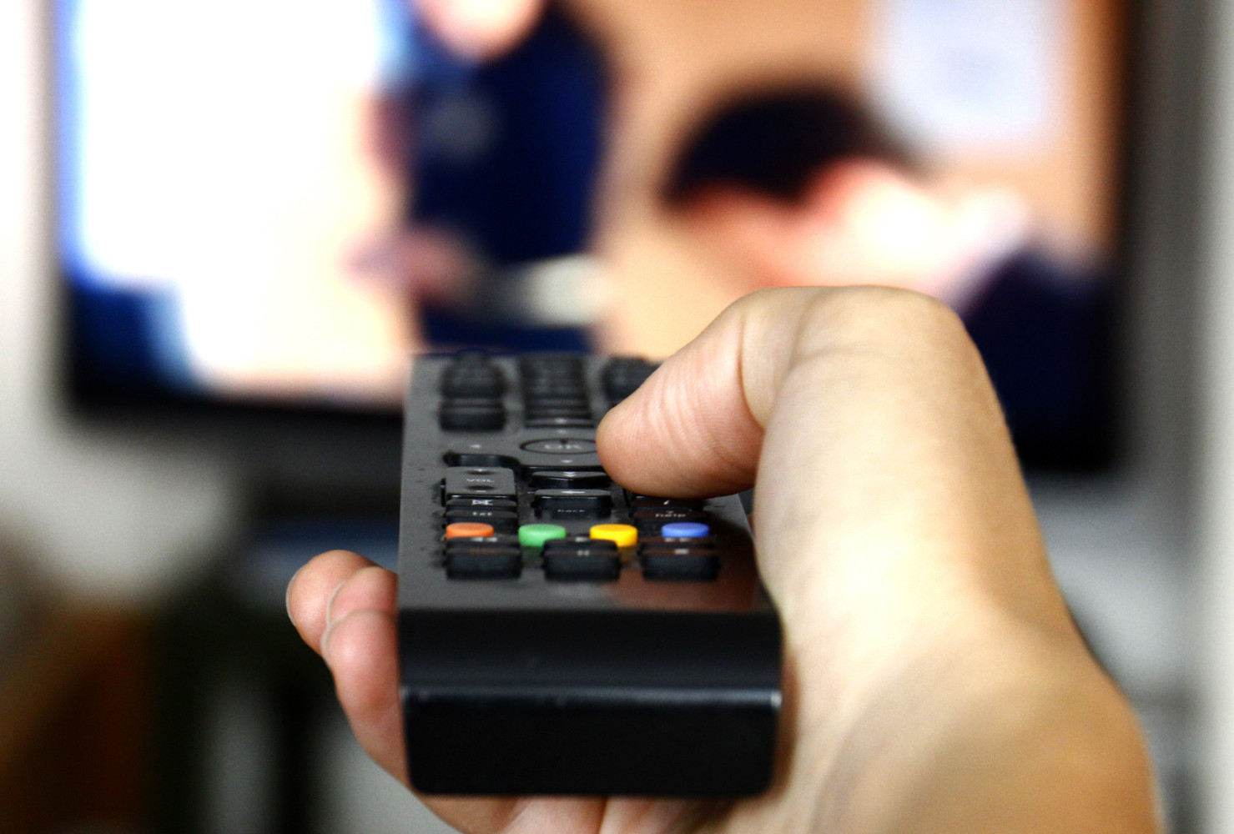
Pode a nossa espiritualidade ser afetada quando nos dedicamos a observar cenas de crime,
violência ou adultério, ainda
que sejam fictícias?
Notes:
9. ¿Pueden afectar nuestra espiritualidad cuando nos dedicamos a observar escenas de crimen, violencia o adulterio, aunque sean ficticias?

Slide 25
Isaías 33:15-17
“O que anda em justiça, e o que fala com retidão; o que rejeita o ganho da opressão, o que sacode das suas mãos todo o presente; o que tapa os seus ouvidos para não ouvir falar de derramamento de sangue e fecha os seus olhos para não ver o mal. Este habitará nas alturas; as fortalezas das rochas serão o seu alto refúgio, o seu pão lhe será dado, as suas águas serão certas. Os teus olhos verão o rei na sua formosura, e verão a terra que está longe.”
Notes:
Isaías 33:15-17
15 El que camina en justicia y habla lo recto; el que aborrece la ganancia de violencias, el que sacude sus manos para no recibir cohecho, el que tapa sus oídos para no oír propuestas sanguinarias; el que cierra sus ojos para no ver cosa mala;
16 éste habitará en las alturas; fortaleza de rocas será su lugar de refugio; se le dará su pan, y sus aguas serán seguras.
17 Tus ojos verán al Rey en su hermosura; verán la tierra que está lejos.
Si, el que tapa sus oídos para no oír... cierra sus ojos...

Slide 26
Que conselho é dado aos que desejam buscar as coisas boas e elevadas?
Notes:
10. ¿Qué consejo se da a los que deseen buscar las cosas buenas y elevadoras?

Slide 27
1 João 2:15-17
Não ameis o mundo, nem o que no mundo há. Se alguém ama o mundo, o amor do Pai não está Nele. Porque tudo o que há no mundo, a concupiscência da carne, a concupiscência dos olhos e a soberba da vida, não é do Pai, mas do mundo. E o mundo passa, e sua concupiscência; mas aquele que faz a vontade de Deus permanece para sempre.”
Notes:
1 Juan 2:15-17
15 No améis al mundo, ni las cosas que están en el mundo. Si alguno ama al mundo, el amor del Padre no está en él.
16 Porque todo lo que hay en el mundo, los deseos de la carne, los deseos de los ojos, y la vanagloria de la vida, no proviene del Padre, sino del mundo.
17 Y el mundo pasa, y sus deseos; pero el que hace la voluntad de Dios permanece para siempre.
No améis el mundo ni las cosas que están en el mundo.

Slide 28
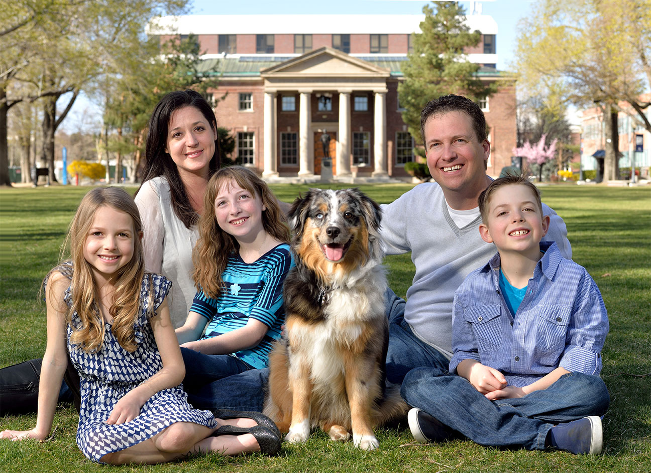
Que chamado dirige Deus aos que desejam mostrar sua gratidão a
Jesus por lhes oferecer a salvação?
Notes:
11. ¿Qué llamado dirige Dios a los que desean mostrar su gratitud a Jesús por haberles salvado?

Slide 29
1 Pedro 1:13-19
“Portanto,cingindo os lombos do vosso entendimento, sede sóbrios, e esperai inteiramente na graça que se vos ofereceu na revelação de Jesus Cristo; Como filhos obedientes, não vos conformando com as concupiscências que antes havia em vossa ignorância; Mas, como é santo aquele que vos chamou, sede vós também santos em toda a vossa maneira de viver; porquanto está escrito: Sede santos, porque eu sou santo.
Notes:
1ª Pedro 1:13-19 (mencione tres cosas).
13 Por tanto, ceñid los lomos de vuestro entendimiento, sed sobrios, y esperad por completo en la gracia que se os traerá cuando Jesucristo sea manifestado; 14 como hijos obedientes, no os conforméis a los deseos que antes teníais estando en vuestra ignorancia; 15 sino, como aquel que os llamó es santo, sed también vosotros santos en toda vuestra manera de vivir;16 porque escrito está: Sed santos, porque yo soy santo.17 Y si invocáis por Padre a aquel que sin acepción de personas juzga según la obra de cada uno, conducíos en temor todo el tiempo de vuestra peregrinación; 18 sabiendo que fuisteis rescatados de vuestra vana manera de vivir, la cual recibisteis de vuestros padres, no con cosas corruptibles, como oro o plata, 19 sino con la sangre preciosa de Cristo, como de un cordero sin mancha y sin contaminación,
Sed sobrios, no os conforméis a los deseos que antes teníais... Sed santos.
Hay quienes creen que pueden comprar el cielo con sus obras.
Sin embargo debemos entender que aunque no somos salvos por nuestras obras, somos salvos para hacer buenas obras y vivir bajo la regencia del Espíritu de Dios. Las buenas obras, y una vida que se identifica con la vida de Cristo, son el producto del evangelio y la evidencia de haber aceptado a Cristo como Señor de nuestra vida.

Slide 30
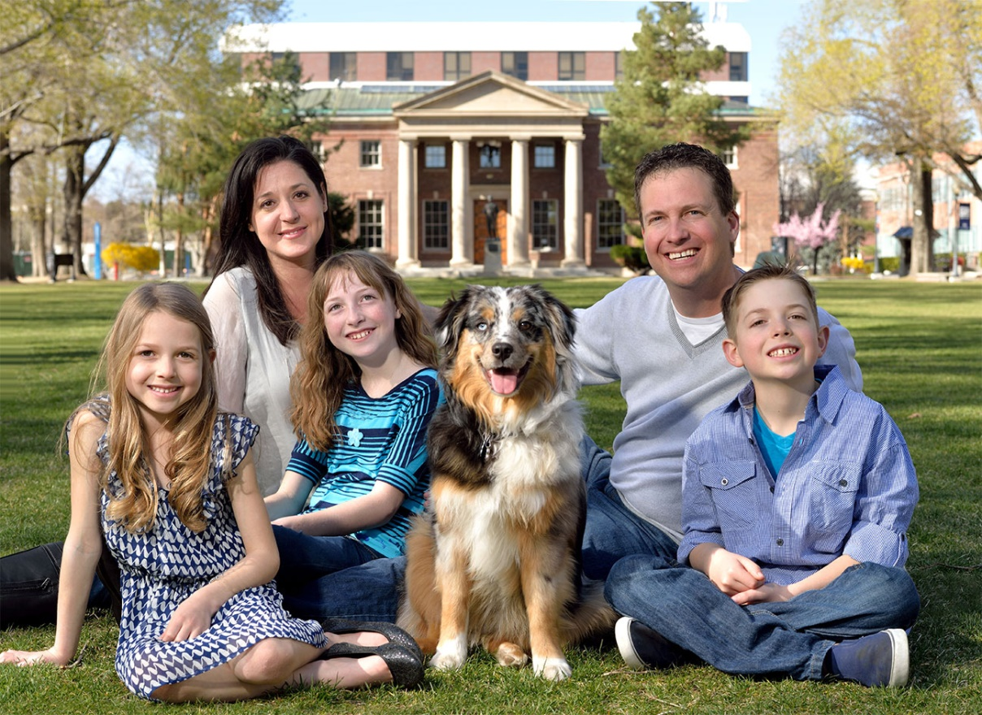
1 Pedro 1:13-19
E, se invocáis por Pai aquele que, sem acepção de pessoas, julga segundo a obra de cada um, andai em temor, durante o tempo da vossa peregrinação, sabendo que não foi com coisas corruptíveis, como prata ou ouro, que fostes resgatados da vossa vã maneira de viver que por tradição recebestes dos vossos pais, mas com o precioso sangue de Cristo, como de um cordeiro imaculado e incontaminado.”
Notes:
1ª Pedro 1:13-19 (mencione tres cosas).
13 Por tanto, ceñid los lomos de vuestro entendimiento, sed sobrios, y esperad por completo en la gracia que se os traerá cuando Jesucristo sea manifestado; 14 como hijos obedientes, no os conforméis a los deseos que antes teníais estando en vuestra ignorancia; 15 sino, como aquel que os llamó es santo, sed también vosotros santos en toda vuestra manera de vivir;16 porque escrito está: Sed santos, porque yo soy santo.17 Y si invocáis por Padre a aquel que sin acepción de personas juzga según la obra de cada uno, conducíos en temor todo el tiempo de vuestra peregrinación; 18 sabiendo que fuisteis rescatados de vuestra vana manera de vivir, la cual recibisteis de vuestros padres, no con cosas corruptibles, como oro o plata, 19 sino con la sangre preciosa de Cristo, como de un cordero sin mancha y sin contaminación,
Sed sobrios, no os conforméis a los deseos que antes teníais... Sed santos.
Hay quienes creen que pueden comprar el cielo con sus obras.
Sin embargo debemos entender que aunque no somos salvos por nuestras obras, somos salvos para hacer buenas obras y vivir bajo la regencia del Espíritu de Dios. Las buenas obras, y una vida que se identifica con la vida de Cristo, son el producto del evangelio y la evidencia de haber aceptado a Cristo como Señor de nuestra vida.

Slide 31
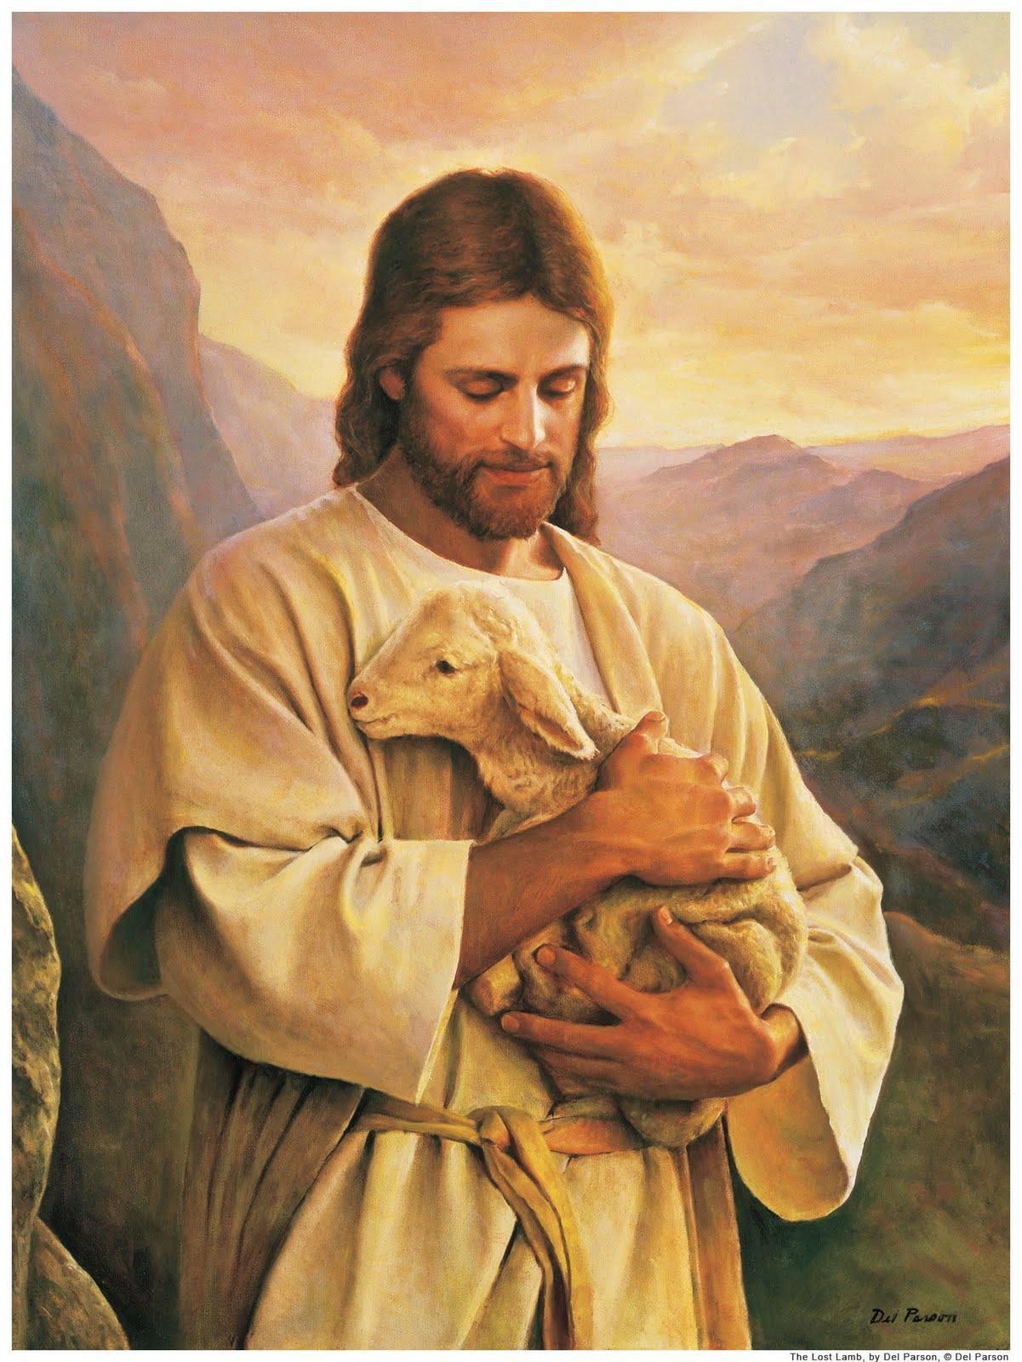
O que nos deve impelir
a obedecer a Deus?
Notes:
12. ¿Cuál debe ser el único móvil que nos lleve a obedecer?

Slide 32
1 Pedro 2:21-25
“Porque para isto sois chamados; pois também Cristo padeceu por nós, deixando-nos o exemplo, para que sigais as suas pisadas. O qual não cometeu pecado, nem na sua boca se achou engano. O qual, quando o injuriavam, não injuriava, e quando padecia não ameaçava, mas entregava-se àquele que julga justamente;
Notes:
1 Pedro 2:21-25
21 Pues para esto fuisteis llamados; porque también Cristo padeció por nosotros, dejándonos ejemplo, para que sigáis sus pisadas; 22 el cual no hizo pecado, ni se halló engaño en su boca;23 quien cuando le maldecían, no respondía con maldición; cuando padecía, no amenazaba, sino encomendaba la causa al que juzga justamente; 24 quien llevó él mismo nuestros pecados en su cuerpo sobre el madero, para que nosotros, estando muertos a los pecados, vivamos a la justicia; y por cuya herida fuisteis sanados.25 Porque vosotros erais como ovejas descarriadas, pero ahora habéis vuelto al Pastor y Obispo de vuestras almas.
La fe y el amor, Conducíos en temor.
Cuando Saulo era un perseguidor y Jesús le apareció en el camino, llamándole a seguirle, preguntó: "Señor, ¿qué quieres que yo haga?". (Hec. 9:6). Esta debiera ser también nuestra actitud. La respuesta la recibiremos si nos preguntamos: ¿qué haría Jesús si estuviera en mi lugar?
Digámosle: Señor, yo deseo actuar como lo harías tú, si estuvieras en mi lugar; y El nos mostrará lo que nos conviene hacer.

Slide 33
1 Pedro 2:21-25
Levando ele mesmo em seu corpo os nossos pecados sobre o madeiro, para que, mortos para os pecados, pudésemos viver para a justiça; e pelas suas feridas fostes sarados. Porque éreis como ovelhas desgarradas; mas agora tendes voltado ao Pastor e Bispo das vossas almas.”
Notes:
1 Pedro 2:21-25
21 Pues para esto fuisteis llamados; porque también Cristo padeció por nosotros, dejándonos ejemplo, para que sigáis sus pisadas; 22 el cual no hizo pecado, ni se halló engaño en su boca;23 quien cuando le maldecían, no respondía con maldición; cuando padecía, no amenazaba, sino encomendaba la causa al que juzga justamente; 24 quien llevó él mismo nuestros pecados en su cuerpo sobre el madero, para que nosotros, estando muertos a los pecados, vivamos a la justicia; y por cuya herida fuisteis sanados.25 Porque vosotros erais como ovejas descarriadas, pero ahora habéis vuelto al Pastor y Obispo de vuestras almas.
La fe y el amor, Conducíos en temor.
Cuando Saulo era un perseguidor y Jesús le apareció en el camino, llamándole a seguirle, preguntó: "Señor, ¿qué quieres que yo haga?". (Hec. 9:6). Esta debiera ser también nuestra actitud. La respuesta la recibiremos si nos preguntamos: ¿qué haría Jesús si estuviera en mi lugar?
Digámosle: Señor, yo deseo actuar como lo harías tú, si estuvieras en mi lugar; y El nos mostrará lo que nos conviene hacer.

Slide 34
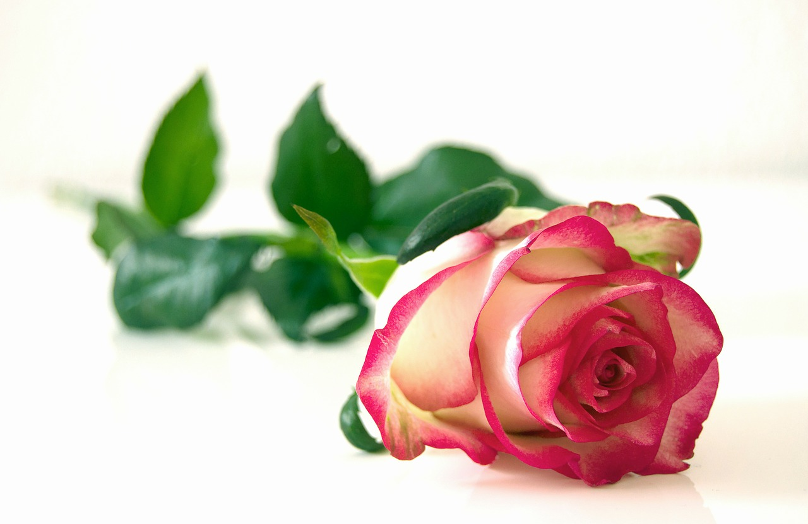
CONCLUSÃO
Notes:
CONCLUSIÓN

Slide 35
De onde podemos tirar forças para mudar os nossos hábitos e costumes?
Notes:
13. ¿De dónde podemos sacar fuerzas para cambiar nuestros hábitos y costumbres?

Slide 36
Filipenses 2:13; 4:13
“Porque Deus é o que opera em vós tanto o querer como o efectuar, segundo a sua boa vontade.”
“Posso todas as coisas em Cristo que me fortalece.”
Notes:
Filipenses 2:13; 4:13
“porque Dios es el que en vosotros produce así el querer como el hacer, por su buena voluntad.”
“Todo lo puedo en Cristo que me fortalece.”
Dios da el querer y el hacer. Todo lo puedo en Cristo...
Necesitamos fe solamente para reclamar la ayuda de Dios.
- ¿Qué es fe? - se le preguntó a un niño. ¿Fe? Pues es hacer la voluntad de Dios sin hacer preguntas- respondió el niño.

Slide 37
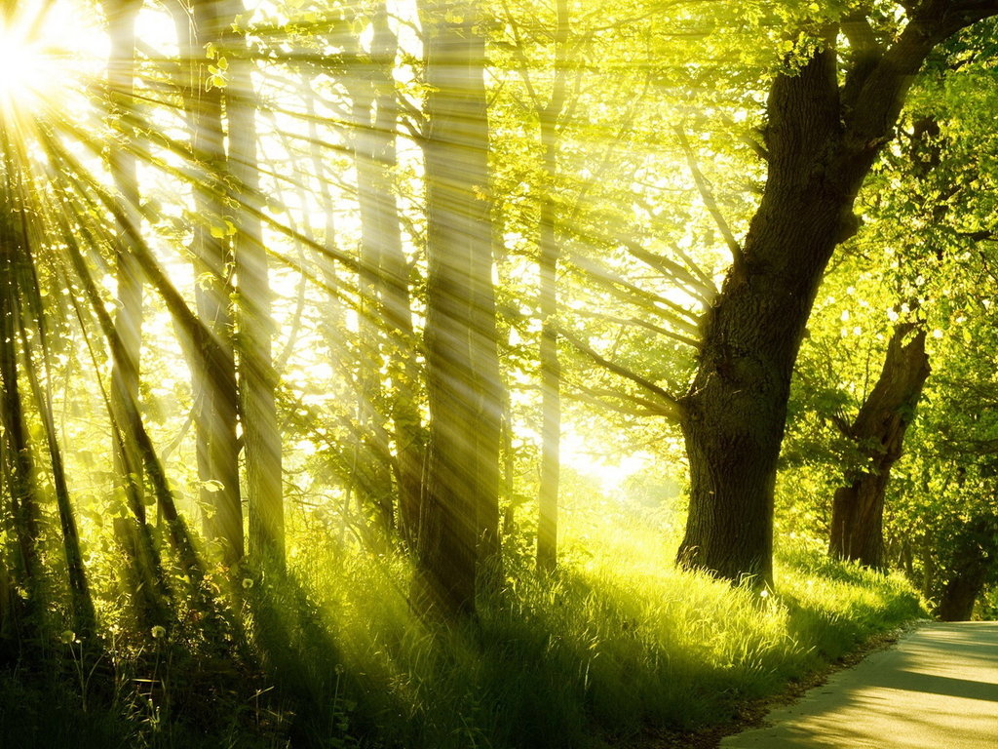
Que recompensa aguardam
os vencedores?
Notes:
14. ¿Qué recompensa espera a los vencedores?

Slide 38
Marcos 10:28-30
“E Pedro começou a dizer-lhe: Eis que nós tudo deixamos, e te seguimos. E Jesus, respondendo, disse: Em verdade vos digo que ninguém há, que tenha deixado casa, ou irmãos, ou irmãs, ou pai, ou mãe, ou mulher, ou filhos, ou campos, por amor de mim e do evangelho, que não receba cem veces mais, já neste tempo, em casas, e irmãos, e irmãs, e mães, e filhos, e campo, com perseguições; e no século futuro a vida eterna.
Notes:
Marcos 10:28-30; (1ª Corintios 9:23-27)
28 Entonces Pedro comenzó a decirle: He aquí, nosotros lo hemos dejado todo, y te hemos seguido.
29 Respondió Jesús y dijo: De cierto os digo que no hay ninguno que haya dejado casa, o hermanos, o hermanas, o padre, o madre, o mujer, o hijos, o tierras, por causa de mí y del evangelio,
30 que no reciba cien veces más ahora en este tiempo; casas, hermanos, hermanas, madres, hijos, y tierras, con persecuciones; y en el siglo venidero la vida eterna.
Cien veces tanto. La vida eterna.

Slide 39
Obrigado, Senhor por me ensinares a agradar-te!
Notes:
Una madre tiene colgada en la cocina de su casa una pequeña pizarra donde, cuando tiene que salir, suele escribir recados a su familia. Frecuentemente escribe una lista de trabajitos que debe hacer su hijo de doce años, cuando este llega de la escuela.
Un día se le olvidó hacer dicha lista pero al volver a su hogar, encontró que alguien había llevado la ropa limpia de la soga y la había doblado cuidadosamente, había sacado la basura de la cocina y había cortado el césped del frente.
"Pero yo no dejé ninguna nota diciéndote que hicieras estas cosas", -le dijo la madre a su hijo. "Ya lo sé", - contestó el niño, "pero en mi corazón yo quería hacer algo que te agradara a ti".
Asimismo debemos actuar delante de Dios. Gratitud, por lo que hizo por mi, por lo que hace por mí - intercediendo a mi favor- y por las hermosas promesas de la vida eterna.
¿Desearía decirle también Ud. a Dios lo que ese niño le dijo a su madre?
¡Deseo hacer algo que te agrade a ti!
¡Gracias, Señor por enseñarme a agradarte!

